Slide 1
30 января. Классная работа.

Slide 2
Найдите значение выражения
(81:9-7)-0+49+1=

Slide 3
Решите задачу
Человек купил 7 бубликов и съел их все, кроме 3. Сколько бубликов у него осталось?

Slide 4
Задача на смекалку
На лугу паслось 4 козы. Белых втрое больше, чем чёрных. Сколько белых и сколько чёрных коз паслось на лугу?

Slide 5
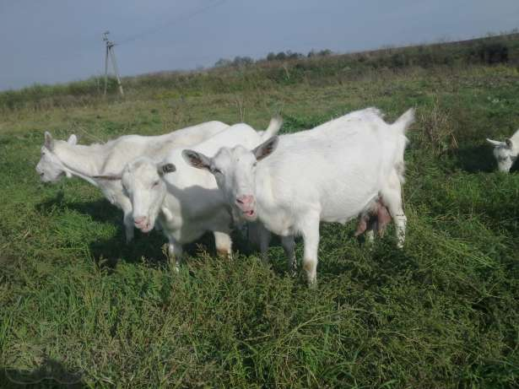
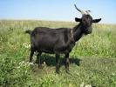
Задача на смекалку
На лугу паслось 4 козы. Белых втрое больше, чем чёрных. Сколько белых и сколько чёрных коз паслось на лугу?

Slide 6
Замени числа суммой разрядных слагаемых
69 78 68 96 39 88

Slide 7
Вычислите с устным объяснением
(60+9):3
(30+12):3
(40+24):4

